Slide 1
BEN TROVATI
L’Assemblea FIAB torna in presenza
DOPO TRE ANNI

Slide 2
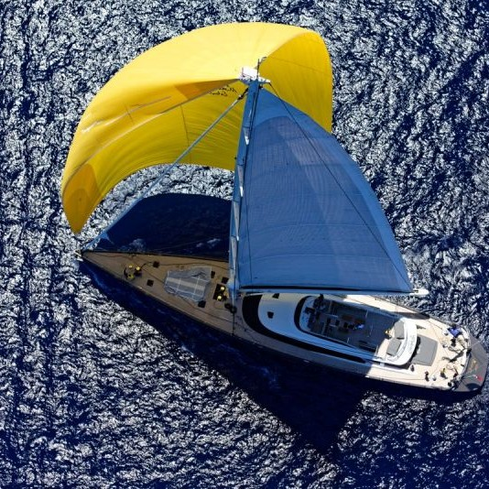
SI APRE UFFICIALMENTE UNA NUOVA ERA: SBILANCIO COLMATO e per la prima volta abbiamo un PATRIMONIO POSITIVO QUE CHE OGGI APPARE STRAORDINARIO DOVRA’ ESSERE LA
NUOVA NORMALITA’

Slide 3
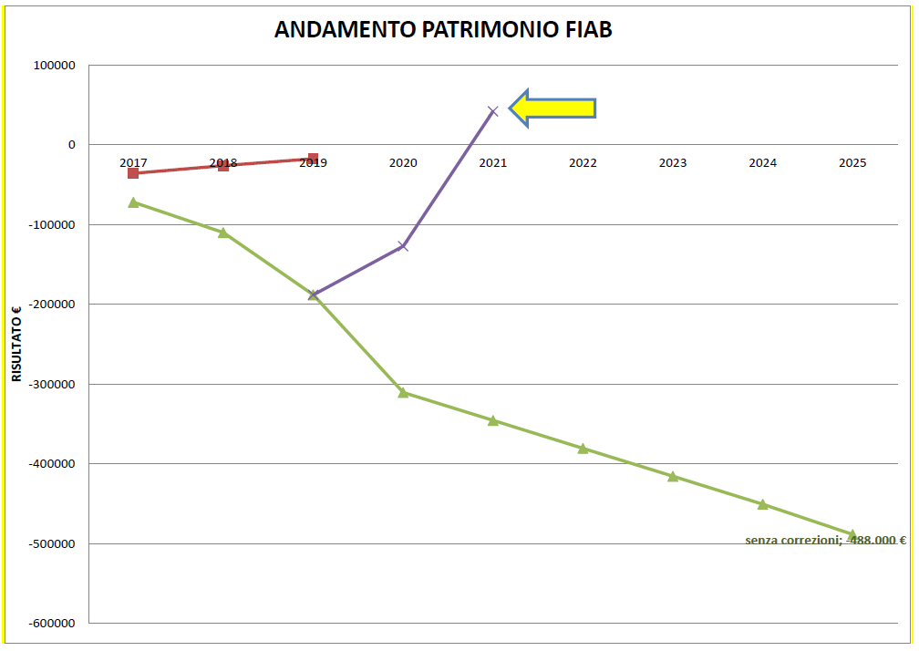
SI APRE UFFICIALMENTE UNA NUOVA ERA: SBILANCIO COLMATO e per la prima volta abbiamo un PATRIMONIO POSITIVO QUE CHE OGGI APPARE STRAORDINARIO DOVRA’ ESSERE LA
NUOVA NORMALITA’

Slide 4
BILANCIO CONSUNTIVO 2021
A cura di LUIGI MENNA

Slide 5
LE ATTIVITA’ DELL’ULTIMO ANNO

Slide 6
UN LAVORO CONTINUO DI
STIMOLO E FORMAZIONE
CHE PAGA:
- oltre 160 comuni
comprese le più grandi città
- la principale fonte di
sostentamento per FIAB
dopo il tesseramento
Grazie Genny Gallinelli e Saskia

Slide 7
3 giugno: la GIORNATA MONDIALE DELLA BICI
e la NOSTRA scelta vincente di dedicarla al casa-scuola
“SOLD OUT COMUNICATIVO”, interviste ininterrotte dalle 7:30 fino a sera:
Rai Gr2
Rai Gr1
Rtl 102.5
Radio Kiss Kiss
Rai TG2
RadioCusano Campus
Rai Radio 1
Radio in blu
Radio Immagina

Slide 8
19-20 giugno: GIORNATE DEL CICLOTURISMO
BUONA LA PRIMA: 8 minuti FIAB su RAI 1 “1 MATTINA “ … e finanziate CARIPLO
Grazie Antonio Dalla Venezia, Alberica e Michele

Slide 9
16-22 settembre - SEM
Grazie Cristina Castellari

Slide 10
22-26 settembre - CICLORADUNO NAZIONALE FIAB
FINALMENTE SI TORNA A PEDALARE ASSIEME !
Grazie Luca Mastropasqua, Luana Casonatto e
tutti gli amici del Friuli

Slide 11
settembre - ACCORDO FIAB-UNITEL-Unione Tecnici Enti Locali
FORMARE E SENSIBILIZZARE I TECNICI DEGLI ENTI LOCALI SUI NOSTRI TEMI
GIA’ 5 ARTICOLI SUL LORO MAGAZINE
Grazie Raffaele Di Marcello

Slide 12
sett/novembre
Il fronte del MONOPATTINO ELETTRICO:
abbiamo scongiurato la cancellazione per legge di questa alternativa all’auto
COMUNICAZIONE: abbiamo coalizzato il mondo Bike
ADVOCACY: abbiamo fornito validi contributi alle
commissioni parlamentari e alla regione Lombardia
Grazie Edoardo Galatola, Massimo Gaspardo Moro, Luca Polverini

Slide 13
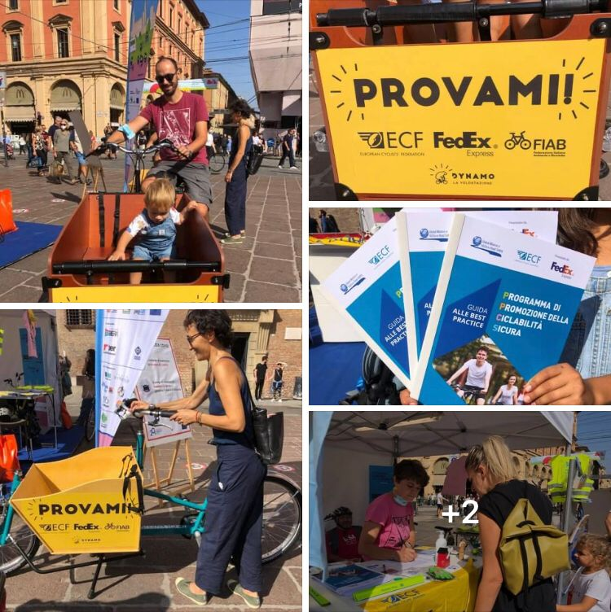
settembre - PROGETTI INTERNAZIONALI CON ECF:
SCAP (Safer Cycling Advocate Program)
cargo bike in condivisione e nuove risorse per FIAB
Grazie Francesco Guaraldi, Edoardo Galatola, Enrico Chiarini, Antonella Tampellini,
Susanna Maggioni, Alberica

Slide 14
4-10 ottobre - BIMBIMBICI FUORI DATA
OPERAZIONE RIUSCITA …
CHE HA PORTATO PREZIOSE RISORSE !
Grazie Massimo Tocci e
Piercarlo Bertolucci

Slide 15
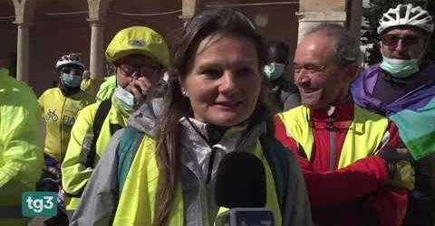
4-10 ottobre - UNA PACICLICA MEMORABILE
IMPEGNO IN PRIMA PERSONA DEL NAZIONALE
RISULTATO DI PARTECIPAZIONE E VISIBILITA’ SENZA PRECEDENTI
Grazie al numerosissimo gruppo di PACICLICI

Slide 16
13-15 ottobre - STAND di FIAB
al TTG-Travel Experience di RIMINI
per parlare di Albergabici e cicloturismo
Grazie Antonio Dalla Venezia, Daniela e Michele

Slide 17
novembre, il mese di COP 26
1- con ECF e altre 250 sigle abbiamo scritto ai governi:
“la bici come soluzione climatica”
Grazie Saskia

Slide 18
novembre, il mese di COP 26
2- con GREENPEACE petizione UE
per vietare pubblicità aziende auto
“Il lavoro di FIAB per contrastare una mobilità inquinante e basata sull’auto privata è il naturale contraltare del tentativo comune di smascherare l’inganno dietro gli annunci pubblicitari dei grandi inquinatori, come il settore automobilistico, le compagnie aeree e le multinazionali del petrolio e del gas”
Federico Spadini, resp. campagna clima di Greenpeace Italia
Grazie Saskia

Slide 19
novembre, il mese di COP 26
3- collaborazione a PIANO P - BENZINA SUL FUOCO
il podcast di Marco Grasso e Sabina Zambon

Slide 21
20 settembre - CERTIFICAZIONE AZIENDE
UN NUOVO PROGETTO PERMANENTE, di dimensione EUROPEA, PER:
FARE ADVOCACY PRESSO LE AZIENDE
FAR PEDALARE I LAVORATORI
FORNIRE SOSTEGNO ECONOMICO A FIAB
Grazie Valeria e Loretta Marini

Slide 22
CERTIFICAZIONE AZIENDE
IL NUOVO PROGETTO “DECOLLA” ALLA PRESENZA DEL MINISTRO GIOVANNINI E DIVENTA DA SUBITO UN MODELLO EUROPEO L’associazione irlandese si rivolge a FIAB per ampliare la certificazione in Irlanda
Grazie Valeria e Loretta Marini

Slide 23
5 ottobre - FIRMA ACCORDO con MINISTRO BIANCHI
Un successo di advocacy a pochi mesi dalla nascita del nuovo governo
Un punto di partenza: istituito un Comitato FIAB-MINISTERO …
Grazie Giuliano Giubelli

Slide 24
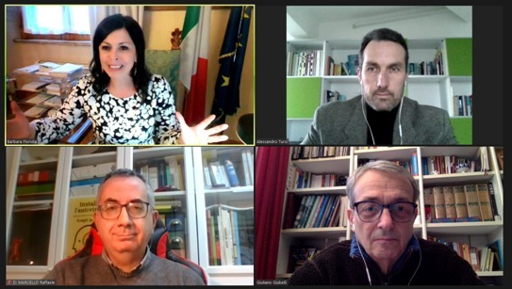
FIRMA ACCORDO con MINISTRO BIANCHI
… il lavoro maggiore è iniziato il giorno dopo la firma, con incontri a ritmo mensile con Sottosegretario Barbara Floridia
Grazie Giuliano Giubelli

Slide 25
Approvato il progetto FIAB per
RiGenerazione Scuola:
corso per Mobility Manager Scolastici
Grazie Raffaele Di Marcello

Slide 28
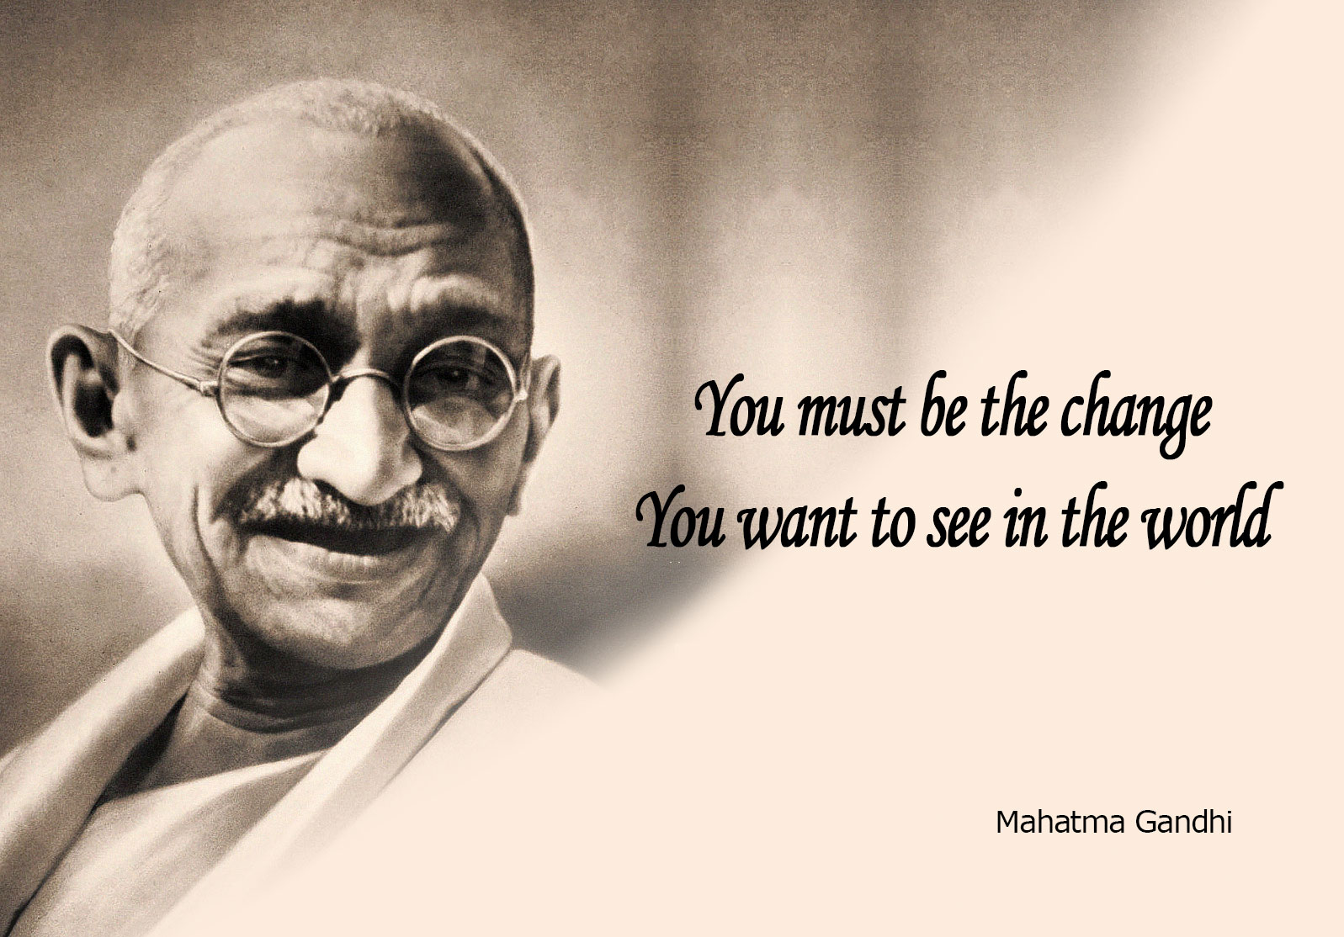
Riflessioni alla fine di questo intensissimo triennio

Slide 29
Mozione
FIAB è tutti noi, noi siamo FIAB
FIAB è un’associazione di volontariato, e il volontariato è uno dei nostri valori, non un limite o una condizione imposta. Tutti in FIAB, a cominciare da chi si rende disponibile a ricoprire temporaneamente le cariche dirigenziali locali e nazionali, svolgono un servizio a titolo di volontariato, sorretti esclusivamente dalla passione e dalla fiducia nella missione della Federazione e dall’ideale adesione ai suoi valori etici.
Le proposte che vengono dai Soci sono linfa per la vitalità di FIAB, che deve sempre essere aperta al cambiamento per raccogliere nuove sfide e evolversi. Affinché ciò avvenga nel pieno rispetto dello spirito di volontariato che ci contraddistingue, è necessario che chi intende avanzare idee, progetti e visioni o modifiche delle procedure, lo faccia sempre e solo in modo propositivo, quindi inscindibilmente dalla propria piena disponibilità a lavorare alla realizzazione di quanto propone: FIAB siamo tutti noi, siamo tutti al servizio della stessa nobile causa. Siamo una grande Federazione aperta, democratica e inclusiva, che potrà raggiungere traguardi e risultati altissimi solo se vi sarà un lavoro di concerto tra le tante energie in essa presenti.

Slide 30
PER ASPERA AD ASTRA GRAZIE A TUTTI

